Slide 1
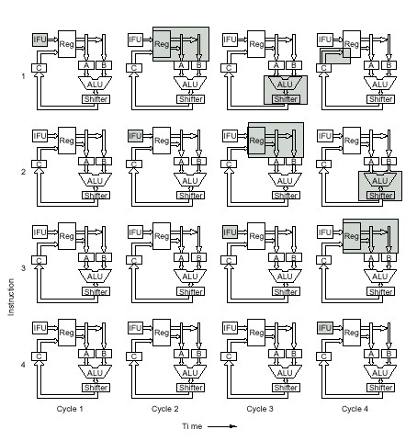

Ottimizzazione della microarchitettura: la pipeline di MIC3
μIFU
μIFU
μIFU
μIFU
μIFU
μIFU
μIFU
μIFU
μIFU
μIFU
μIFU
μIFU
μIFU
μIFU
μIFU
μIFU

Slide 2
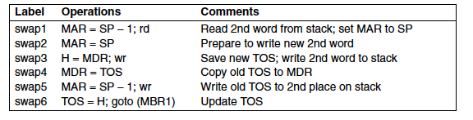
Ottimizzazione della microarchitettura
Per convenzione, da ora in avanti, i tre latch verranno ciamati A, B e C; A,B e C
Verranno visti come se fossero dei registri;
Per capire come questi tre registri possono migliorare le prestazioni di Mic2, consideriamo la microcodifica della istruzione IJVM Swap:
Il data path richiede ora 3 cicli per funzionare:
Uno per caricare A e B,
Uno per mettere in atto l'operazione richiesta sull’ALU & shifter e caricare C;
Uno per scrivere il risultato sui registri;
Ciascuna di queste fasi prende il nome di microstep

Slide 3
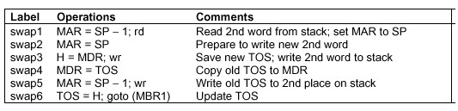
Ottimizzazione della microarchitettura
Dipendenze fra istruzioni:
swap2 puo’ modificare MAR solo dopo la conclusione della rd iniziata in swap1 (WAR – Write after read)
swap3 puo’ leggere MDR solo dopo la conclusione della rd iniziata in swap1 (RAW – Read after write)
swap4 puo’ modificare MDR solo dopo la conclusione della wr iniziata in swap3 (WAR)
- swap5 puo’ modificare MAR solo dopo la conclusione della wr iniziata in swap3 (WAR)
- swap6 puo’ leggere H solo dopo che e’ stato modificato da swap3 (RAW)

Slide 4
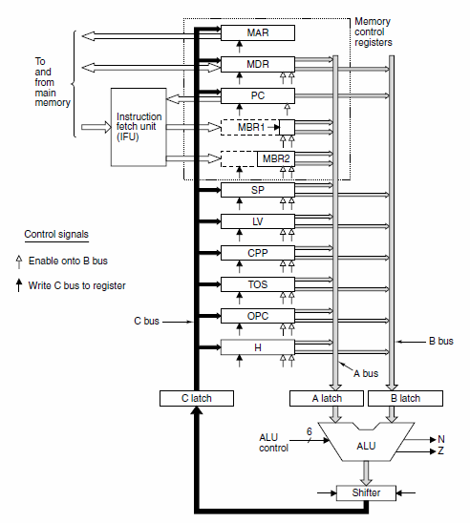
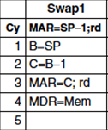
Come funziona swap in Mic3?
Nel ciclo 1, swap1 copia SP in B
Nel ciclo 2, realizziamo la sottrazione:
Nel ciclo 3, il risultato viene memorizzato in MAR e l'operazione di read avviene alla fine del ciclo 3
(dopo che MAR e' stato memorizzato);
Poiche'un'operazione di lettura richiede un ciclo, essa non verra‘ completata prima del ciclo4, il che avviene nell'assegnamento di MDR nel ciclo 4;
Il valore di MDR puo‘ essere letto non prima del ciclo 5;
NOTA:
Mentre swap1 è in esecuzione, swap2 non rimane senza far nulla: è ora di far vedere la pipeline al lavoro!
Nel ciclo2, in parallelo a C=B-1 di swap1, possiamo far partire B=SP di Swap2, poi farlo passare nell'ALU nel ciclo3 e memorizzarlo in MAR nel ciclo 4.
Comincia una nuova microinstruzione ogni ciclo, abbiamo triplicato la velocita' della macchina.

Slide 5
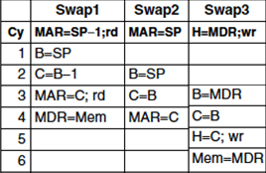
Come funziona swap in Mic3?
Non si puo fare
Con swap1 e swap2 in pipeline, possiamo estendere il concetto a swap3, ma… c’è un problema!
Purtroppo, abbiamo un problema nel ciclo 3:
Vorremmo lavorare su swap3, ma la prima cosa che fa e' di passare MDR attraverso l'ALU;
Ma MDR non sara' disponibile(dalla memoria) fino all'inizio del ciclo5 (guardare la Colonna di swap1);
Una situazione di questo tipo, in cui un microstep non puo' iniziare perche' e' in attesa di un risultato che un microstep precedente non ha ancora prodotto si chiama
true dependence o dipendenza RAW (Read After Write);
Indica che un microstep vuole leggere un registro che non e' stato ancora scritto

Slide 6
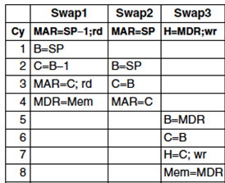
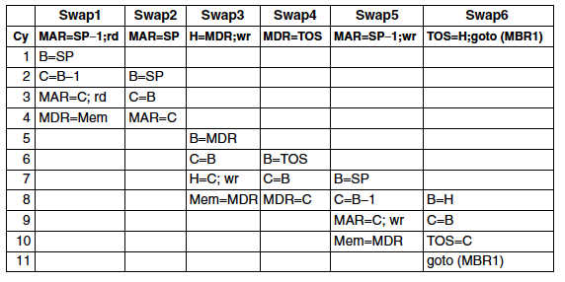
Ottimizzazione della microarchitettura: la pipeline di MIC3
Possiamo ritardare (stalling) l'inizio di swap3 fino a quando MDR e' disponibile nel ciclo5;
il problema non si presenta piu',
sebbene swap6 ce la faccia appena in tempo, in quanto legge H nel ciclo dopo che swap3 lo scrive;
Se swap5 avesse cercato di leggere H, avrebbe dovuto fare uno stalling di un ciclo!
MIR1=sw1
MIR1=sw2,MIR2=sw1
MIR1=sw3,MIR2=sw2,MIR3=sw1
MIR1=sw3,MIR2=nop, MIR3=sw2
MIR1=sw3,MIR2=nop, MIR3=nop
MIR1=sw4,MIR2=sw3, MIR3=nop
MIR1=sw5, MIR2=sw4,MIR3=sw3
MIR1=sw6,MIR2=sw5, MIR3=sw4
MIR1=.......,MIR2=sw6, MIR3=sw5
MIR1=.......,MIR2=.........,MIR3=sw6

Slide 7
Nonostante il programma in Mic-3 richieda piu' cicli di un programma Mic-2, Mic3 e' ancora piu' veloce.
Se un ciclo di Mic3 impiega ΔT nsec, allora Mic3 impiega 11ΔT nsec per eseguire una SWAP.
Mic-2 impiega6 ciclidi 3ΔT ciascuno, per un totale di 18ΔT

Slide 8
Ottimizzazione della microarchitettura: la pipeline di MIC3
Vi sono delle DIPENDENZE fra istruzioni che talvolta impediscono lo svolgimento della loro esecuzione (anche parziale) in parallelo:
RAW – Read After Write Non si può leggere un operando non
ancora aggiornato da una istruzione
precedente
WAR – Write After Read Non si può aggiornare un registro se
una istruzione precedente lo sta ancora
utilizzando in lettura
WAW – Write After Write Gli aggiornamenti di un dato registro
devono avvenire nell’ordine giusto (come
indicato dalla sequenza di istruzioni nel codice) facilmente risolvibile utilizzando registri nascosti

Slide 9
Ottimizzazione della microarchitettura
Vari esempi di dipendenze nel microinterprete di MIC-3 (uguale a quello MIC2):
goto1 H = PC –1 RAW : bisogna attendere
goto2 PC = H + MBR2 l’aggiornamento di H (in goto1)
. prima di usarlo come operando
.
if_icmpeq1 MAR = SP = SP-1; rd; RAW (come sopra ma su SP)
if_icmpeq2 MAR = SP = SP-1; WAR se rd durasse piu’ di un ciclo
.
.
invokevirtual6 MDR = SP + MBRU2 + 1; wr RAW
invokevirtual7 MAR = SP = MDR WAR se wr durasse piu’ di un ciclo
.
.
ireturn3 LV=MAR=MDR;rd
ireturn4 MAR=LV+1; WAR se rd durasse piu’ di un ciclo
ireturn5 PC=MDR;rd RAW, RAW

Slide 10
Ottimizzazione della microarchitettura
Più avanti useremo una rappresentazione alternativa più “compatta” (in larghezza) per simulare l’esecuzione in pipeline di sequenza di istruzioni in MIC3. Ecco l’esecuzione della swap descritta con la nuova rappresentazione:
t1 | MIR1=swap1; goto iswap2 B=SP | Bolla (MIR2=nop) | Bolla (MIR3=nop) | no mem op
t2 | MIR1=swap2; goto iswap3 B=SP | MIR2=swap1 C= B-1(SP-1) | Bolla(MIR3=nop) | no mem op
t3 | MIR1=swap3; STALLO (per MDR) | MIR2=swap2 C = B (SP) | MIR3=swap1 MAR=C (SP-1);rd | no mem op
t4 | MIR1=swap3 STALLO (per MDR) | Bolla (MIR2=nop) | MIR3=swap2 MAR=C (SP) | MDR=mem (rd swap1)
t5 | MIR1=swap3 ; goto swap4 B = MDR | Bolla (MIR2=nop) | Bolla(MIR3=nop) | no mem op
t6 | MIR1=swap4; goto swap5 B = TOS | MIR2=swap3 C = B (MDR) | Bolla(MIR3=nop) | no mem op
t7 | MIR1=swap5; goto swap6 B=SP | MIR2=swap4 C = B (TOS) | MIR3=swap3 H=C (MDR);wr; | no mem op
t8 | MIR1=swap6; goto (MBR1) B=H | MIR2=swap5 C = B -1(SP-1) | MIR3=swap4 MDR =C (TOS) | mem=MDR (wr swap3)
t9 | MIR1=...dipende da MBR1... B = ... | MIR2=swap6 C =B (H) | MIR3=swap5 MAR=C (SP-1);wr | no mem op
t10 | MIR1=... | MIR2=... | MIR3=swap6 TOS=C (H) | mem = MDR (wr swap5)

Slide 11
Ottimizzazione della microarchitettura
Esempio: supponiamo che si debba eseguire il seguente frammento di codice IJVM costituito dalle seguenti istruzioni:ILOAD x, BIPUSH 10, IADD , ISTORE x, la corrispondente sequenza di microistruzioni (MIC2) è:
iload 1 MAR = LV + MBR1U; rd
iload 2 MAR = SP = SP + 1
iload3 TOS = MDR; wr; goto (MBR1) MBR1=BIPUSH → bipush1
bipush1 SP = MAR = SP + 1
bipush2 MDR = TOS = MBR1; wr; goto (MBR1) MBR1=IADD → iadd1
iadd1 MAR = SP = SP - 1; rd
iadd2 H = TOS
iadd3 MDR = TOS = MDR+H; wr; goto (MBR1) MBR1=ISTORE → istore1
istore1 MAR = LV + MBR1U
istore2 MDR = TOS; wr
istore3 MAR = SP = SP - 1; rd
istore4 (nop)
istore5 TOS = MDR; goto (MBR1)
I colori evidenziano alcuni possibili casi di conflitto RAW (Read After Write) che, se verificati, causano stallo : non è certo che tali conflitti si verifichino in pratica perché le istruzioni potenzialmente in conflitto potrebbero essere distanziate nel tempo a causa di altri stalli

Slide 12
Ottimizzazione della microarchitettura
Esempio: supponiamo che si debba eseguire un programma IJVM costituito dalle seguenti istruzioni:ILOAD x, BIPUSH 10, IADD , ISTORE x
t1 | MIR1=iload1; goto iload2 A=MBR1U, B=LV | Bolla (MIR2=nop) | Bolla (MIR3=nop) | no mem op
t2 | MIR1=iload2; goto iload3 B=SP | MIR2=iload1 C=A+B (LV+MBR1U) | Bolla(MIR3=nop) | no mem op
t3 | MIR1=iload3; STALLO (per MDR) | MIR2=iload2 C = B+1 (SP+1) | MIR3=iload1 MAR=C (LV+MBRU1);rd | no mem op
t4 | MIR1=iload3 STALLO (per MDR) | Bolla (MIR2=nop) | MIR3=iload2 MAR=SP=C (SP+1) | MDR=mem (rd iload1)
t5 | MIR1=iload3 ; goto (bipush1) B = MDR | Bolla (MIR2=nop) | Bolla(MIR3=nop) | no mem op
t6 | MIR1=bipush1; goto bipush2 B = SP | MIR2=iload3 C = B (MDR) | Bolla(MIR3=nop) | no mem op
t7 | MIR1=bipush2; goto (iadd1) A = MBR1 | MIR2=bipush1 C = B +1 (SP+1) | MIR3=iload3 TOS=C (MDR);wr; | no mem op
t8 | MIR1=iadd1; goto iadd2 STALLO (per SP) | MIR2=bipush2 C = B (MBR1) | MIR3=bipush1 MAR = SP =C (SP+1) | mem=MDR (wr iload3)
t9 | MIR1=iadd1; goto iadd2 B = SP | Bolla (MIR2=nop) | MIR3=bipush2 TOS=MDR=C (MBR1);wr | no mem op
t10 | MIR1=iadd2; goto iadd3 B = TOS | MIR2=iadd1 C = B-1 (SP-1) | Bolla(MIR3=nop) | mem = MDR (wr bipush2)
MBR1
MBR1
Notes:
In t7 attenzione all’ordine in cui viene usato
MBR1 per leggere l’operando di BIPUSH e per la goto (MBR1). Funziona perche’ MPC viene caricato da MBR1 solo alla FINE del ciclo, quando l’operando e’ gia’ stato prelevato.

Slide 13
Ottimizzazione della microarchitettura
t10 | MIR1=iadd2; goto iadd3 B = TOS | MIR2=iadd1 C = B-1 (SP-1) | Bolla(MIR3=nop) | mem = MDR (wr bipush2)
t11 | MIR1=iadd3; STALLO (per MDR e H) | MIR2 = iadd2 C = B(TOS) | MIR3=iadd1 MAR = SP = C (SP-1); rd | no mem op
t12 | MIR1=iadd3; STALLO (per MDR e H) | Bolla (MIR2=nop) | MIR3=iadd2 H = C (TOS) | MDR = mem (rd iadd1)
t13 | MIR1=iadd3; goto (istore1) A = H, B = MDR | Bolla (MIR2=nop) | Bolla(MIR3=nop) | no mem op
t14 | MIR1= istore1;goto istore2 A = MBR1U, B = LV | MIR2 = iadd3 C = A + B (H + MDR) | Bolla(MIR3=nop) | no mem op
t15 | MIR1 = istore2; goto istore3 B = TOS STALLO (per TOS) | MIR2 = istore1; C = A + B (LV + MBR1U) | MIR3 = iadd3 MDR=TOS=C (H+MDR);wr | no mem op
t16 | MIR1 = istore2; goto istore3 B = TOS | Bolla (MIR2=nop) | MIR3=istore1 MAR = C (LV+MBR1U) | mem = MDR (wr iadd3)
t17 | MIR1= istore3; goto istore4 B = SP | MIR2=istore2 C = B (TOS) | Bolla(MIR3=nop) | no mem op
t18 | MIR1=istore4;goto istore5 (nop) | MIR2 = istore3 C = B-1 (SP-1) | MIR3 = istore2 MDR = C (TOS);wr | no mem op
t19 | MIR1=istore5; STALLO (per MDR) | MIR2 = istore4 (nop) | MIR3 = istore3 MAR = C (SP-1);rd | mem = MDR (wr istore2)
MBR1

Slide 14
Ottimizzazione della microarchitettura
t19 | MIR1=istore5; STALLO (per MDR) | MIR2 = istore4 (nop) | MIR3 = istore3 MAR = C (SP-1);rd | mem = MDR (wr istore2)
t20 | MIR1=istore5; STALLO (per MDR) | Bolla (MIR2=nop) | MIR3 = istore4 (nop) | MDR = mem (rd istore3)
t21 | MIR1=istore5; goto (MBR1) B = MDR | Bolla (MIR2=nop) | Bolla(MIR3=nop) | no mem op
t22 | .... | MIR2 = istore5 C = B (MDR) | Bolla(MIR3=nop) | no mem op
t23 | .... | ... | MIR3 = istore5 TOS = C (MDR) | no mem op
Sono state eseguite 13 microistruzioni in 23 cicli (i primi due cicli sono serviti allo riempimento della pipeline che inizialmente era vuote, al massimo avremmo potuto eseguire 21 microistruzioni se non ci fossero mai stati conflitti). Il throughput è stato di 0.6 microistruzioni/ciclo. Il throughput minimo e’ 0.333 quello massimo e’ 1.
Poichè la durata dei cicli nella architettura MIC-3 durano (circa) 1/3 dei cicli del MIC-2, abbiamo comunque risparmiato (13*3)-23=39-23 = 16 cicli di MIC-3, ovvero un po’ più di 5 cicli di MIC-2.

Slide 15
Ottimizzazione della microarchitettura
Il problema dei salti condizionati:
Quando si trova una microistruzione di salto condizionato (bit JAMN o JAMZ del campo JAM diversi da zero) non si ha la certezza della destinazione del salto fino a dopo l’esecuzione da parte dell’ALU
Quindi in caso di salto condizionato in MIR1 si forma una “bolla” (nel ciclo in cui l’istruzione di salto condizionato si trova nello stadio dell’ALU) e la nuova microistruzione sarà caricata con un ciclo di ritardo
ESEMPIO: istr1: Z=TOS; if (Z) goto istr2 else goto istr3 (ipotizzo TOS==0)
MIR1=istr1; goto ?? B = TOS | (istruzioni già presenti nella pipeline) | (istruzioni già presenti nella pipeline) | (eventuale op. in memoria)
MIR1=?? STALLO | MIR2=istr1; C=B; Z = (1 se C=0; 0 se C≠0) | (istruzioni già presenti nella pipeline)
MIR1=istr2 (hp.TOS==0) Caricamento operandi Dell’istruzione in istr2 | BOLLA | MIR3=istr1; (nessun registro destinazione)

Slide 16
Ottimizzazione della microarchitettura
Il problema dei salti condizionati:
Per evitare di perdere sempre un ciclo (o piu’ cicli, se la pipeline ha piu’
stadi) si puo’ tirare a indovinare: BRANCH PREDICTION
Una volta fatta la previsione, se questa era corretta non si perde alcun ciclo, altrimenti occorre fare un’operazione di SQUASHING (svuotare la parte di pipeline contenente le istruzioni che non dovevano essere caricate, e ripartire dal caricamento dell’istruzione giusta
Tecniche di Branch Prediction:
tecniche statiche
euristiche (es. salti in avanti non eseguiti, salti indietro eseguiti)
con indicazione compilatore (introducendo nel linguaggio macchina istruzioni di salto che contengono l’indicazione del compilatore)
tecniche dinamiche (mantenere una tabella che registra informazioni sul comportamento passato)

Slide 17
Ottimizzazione della microarchitettura
Predizione dei salti:
ESEMPIO: istr1: Z=TOS; if (Z) goto istr2 else goto istr3 (ipotizzo TOS==0)
CASO 1: il meccanismo di predizione fa una predizione esatta (istr2)
CASO 2: il meccanismo di predizione fa una predizione errata (istr3)
MIR1=istr1; goto ?istr2? B = TOS | (istruzioni già presenti nella pipeline) | (istruzioni già presenti nella pipeline) | (eventuale op. in memoria)
MIR1=istr2 Caricamento operandi dell’istruzione in istr2 | MIR2=istr1; C=B; Z = (1 se C=0; 0 se C≠0) | (istruzioni già presenti nella pipeline)
MIR1=istr seguente | MIR2=istr2; C=funzione ALU istr2 | MIR3=istr1; (nessun registro destinazione)

Slide 18
Ottimizzazione della microarchitettura
Predizione dei salti:
CASO 2: il meccanismo di predizione fa una predizione errata (istr3)
MIR1=istr1; goto ?istr3? B = TOS | (istruzioni già presenti nella pipeline) | (istruzioni già presenti nella pipeline) | (eventuale op. in memoria)
MIR1=istr3 Caricamento operandi dell’istruzione in istr3 | MIR2=istr1; C=B; Z = (1 se C=0; 0 se C≠0) | (istruzioni già presenti nella pipeline)
MIR1=istr2 (hp.TOS==0) Caricamento operandi Dell’istruzione in istr2 | (squashing) BOLLA | MIR3=istr1; (nessun registro destinazione)

Slide 19
Ottimizzazione della microarchitettura
Predizione dinamica:
Si utilizza una tabella che registra per ogni indirizzo di istruzione di salto condizionato (di linguaggio macchina) l’esito dell’ultima esecuzione (è stato effettuato il salto oppure no) in un bit: 0 = non salta; 1=salta; quando si incontra nuovamente la stessa istruzione di salto si utilizza come predizione ciò che è accaduto la volta prima, poi si registra ciò che è effettivamente successo nella esecuzione corrente (la prima volta che si incontra l’istruzione di salto si segue un metodo euristico)
Come al punto 1, ma vengono usati 2 bit anziché uno solo: dovrebbe migliorare la probabilità di scegliere sempre correttamente soprattutto nel caso di cicli
Salto
Non salto
Salto
Salto
Salto
predizionenon salto
0 0
predizionenon salto
0 1
predizionesalto
1 0
Predizione
salto
1 1
Non salto
Non salto
Non salto

Slide 20
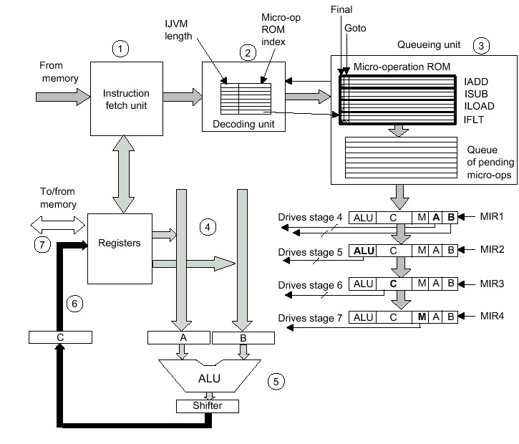
Ottimizzazione della microarchitettura
MIC-4
Due unita’ funzionali aggiuntive rispetto a MIC-3: Decoding, Queueing

Slide 21
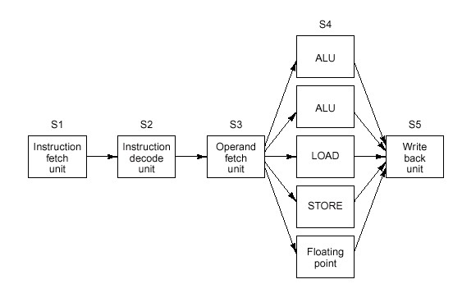
Ottimizzazione della microarchitettura
Architetture superscalari
Si possono eseguire diverse istruzioni in parallelo (purché compatibili)
L’effetto negativo delle dipendenze puo’ essere mitigato ammettendo
l’esecuzione delle istruzioni secondo un ordine diverso rispetto alla
sequenza originale del programma (il risultato pero’ dev’essere uguale!)

Slide 22
Ottimizzazione della microarchitettura
Esempio di esecuzione in ordine e non
macchina con 8 registri (R0-R7)
istruzioni aritmetiche a 3 operandi Ri = Rj op Rk
-possono essere avviate 2 istruzioni alla volta
-istruzioni semplici (+/-) impiegano 1 ciclo, quelle più complesse (*) 2 cicli (se una istruzione semplice e’ avviata al ciclo n, viene eseguita al ciclo n+1, e il risultato scritto al ciclo n+2, se e’ complicata, viene eseguita in due cicli, n+1 e n+2, ed il risultato viene scritto al ciclo n+3)
Vediamo prima l’esecuzione in ordine delle istruzioni, e poi l’esecuzione non necessariamente ordinata delle stesse (sempre rispettando le dipendenze).

Slide 23
Ora vediamo l’esecuzione ordinata: le istruzioni devono essere sia avviate (Issued – colonna Iss) sia concluse (Retired – colonna Ret) in ordine e rispettando sia le dipendenze di tipo RAW (una istruzione usa come operando il risultato di una istruzione precedente) e sia le dipendenze di tipo WAR e WAW (Scrittura di un risultato in un registro destinazione usato come operando da istruzioni precedenti ancora in corso o scrittura di un risultato in un registro destinazione usato come destinazione anche da altre istruzioni in corso)
A questo scopo si mantengono due tabelle, ciascuna con un contatore per ogni registro, che indicano in ogni unità di tempo quali registri sono in uso come operandi o sono destinazione del risultato di istruzioni in corso (istruzioni avviate ma non ancora concluse).

Slide 24
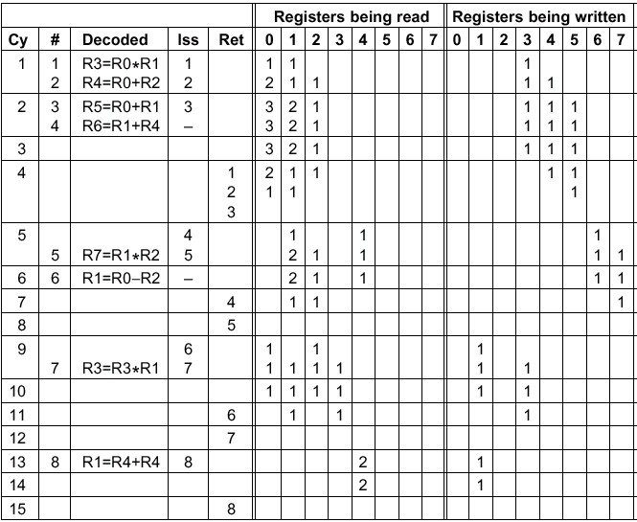
Ottimizzazione della microarchitettura
RAW
(2 conclusa, ma 1 no)
WAR
RAW
7
1
1
1
1
1
1
WAR
1
1
1
7

Slide 25
 |  |  |  |  | R | R | R | R | R | R | R | R | W | W | W | W | W | W | W | W
Cy | N | Decoded | Iss | Ret | 0 | 1 | 2 | 3 | 4 | 5 | 6 | 7 | 0 | 1 | 2 | 3 | 4 | 5 | 6 | 7
1 | 1 2 | R0=R0*R1 R4=R0+R2 | 1 2 |  | 1 2 | 1 | 1 |  |  |  |  |  |  |  |  | 1 | 1
2 | 3 4 | R5=R0+R1 R6=R1+R4 | 3 - |  | 3 | 2 | 1 |  |  |  |  |  |  |  |  |  |  | 1
3 |  |  |  |  | 3 | 2 | 1 |  |  |  |  |  |  |  |  | 1 | 1 | 1
4 |  |  |  | 1 2 3 | 2 1 | 1 1 |  |  |  |  |  |  |  |  |  |  | 1 | 1 1
5 | 5 | R7=R1*R2 | 4 5 |  |  | 1 2 |  |  | 1 |  |  |  |  |  |  |  |  |  | 1 | 1
6 | 6 | R1=R0-R2 |  |  |  |  |  |  | 1 |  |  |  |  |  |  |  |  |  | 1 | 1
7 |  |  |  | 4 |  |  |  |  |  |  |  |  |  |  |  |  |  |  |  | 1
8 |  |  |  | 5
9 | 7 | R3=R3*R1 | 6 - |  | 1 |  | 1
10 |  |  |  |  | 1 |  | 1
11 |  |  |  | 6
12 |  |  | 7 |  |  | 1 |  | 1 |  |  |  |  |  |  |  | 1
13 | 8 | R1=R4+R4 | - |  |  | 1 |  | 1 |  |  |  |  |  |  |  | 1
14 |  |  |  |  |  | 1 |  | 1 |  |  |  |  |  |  |  | 1
15 |  |  |  | 7
16 |  |  | 8 |  |  |  |  |  | 2 |  |  |  |  | 1
17 |  |  |  |  |  |  |  |  | 2 |  |  |  |  | 1
18 |  |  |  | 8

Slide 26
Ora vediamo l’esecuzione non ordinata: le istruzioni possono essere sia avviate (Issued – colonna Iss) sia concluse (Retired – colonna Ret) in disordine, sempre rispettando le dipendenze di tipo RAW (una istruzione usa come operando il risultato di una istruzione precedente) e gestendo in modo efficiente le dipendenze di tipo WAR e WAW (Scrittura di un risultato in un registro destinazione usato come operando da istruzioni precedenti ancora in corso o scrittura di un risultato in un registro destinazione usato come destinazione anche da altre istruzioni in corso)

Slide 27
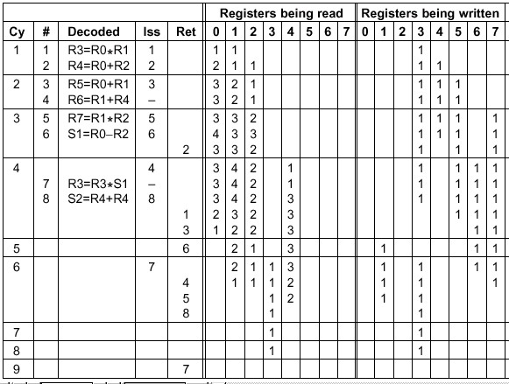
Ottimizzazione della microarchitettura

Slide 28
Ottimizzazione della microarchitettura
Mentre iniziare le istruzioni in modo non ordinato non e’ un problema (eseguire il calcolo non ha conseguenze, finche’ i risultati non sono resi
“ufficiali”), concludere la loro esecuzione in modo non ordinato, anche quando non vi sono dipendenze, puo’ produrre un problema in caso di interruzioni (interruzioni non precise: la conclusione “disordinata” non permette di caratterizzare in modo semplice il punto a cui era arrivata l’esecuzione (valore dei PC e di tutti gli altri registri) nel momento in cui
e’ intervenuta l’interruzione.
Pentium: possono solo essere iniziate le microistruzioni in modo disordinato, ma devono essere concluse in modo ordinato.
UltraSPARC II: ammette sia l’inizio sia la conclusione in modo disordinato

Slide 29
Ottimizzazione della microarchitettura
Esecuzione speculativa:
non solo iniziare in ordine “sparso” le istruzioni che dovranno certamente essere eseguite (perché parte di una porzione di codice senza salti condizionati) ma consentire anche l’inizio di esecuzione di istruzioni che non si sa se dovranno essere eseguite (perché seguono un salto condizionato)
vengono attuati solo i cambiamenti di stato di istruzioni che si é certi di dover eseguire (risultati memorizzati in registri “fantasma” e copiati in quelli reali solo quando è stato risolto il salto condizionato)
Problema: cosa accade se un’istruzione che NON doveva essere eseguita causa una eccezione? Ecco un esempio eclatante:
if (x>0) y=1/x;
Se x=0 e viene eseguita (speculativamente) la divisione 1/x si ottiene una eccezione (errore): invece di segnalarla si imposta un “poison bit”; la segnalazione di errore avviene solo quando si cerca di utilizzare in modo effettivo il risultato.

Slide 30
Gli argomenti trattati in queste lezioni sono discussi nel dettaglio sul libro di testo nel capitolo 4, sezioni 4.4 e 4.5
(è utile anche studiare gli esempi di architetture reali nelle sezioni 4.6 e 4.7)

